Slide 1
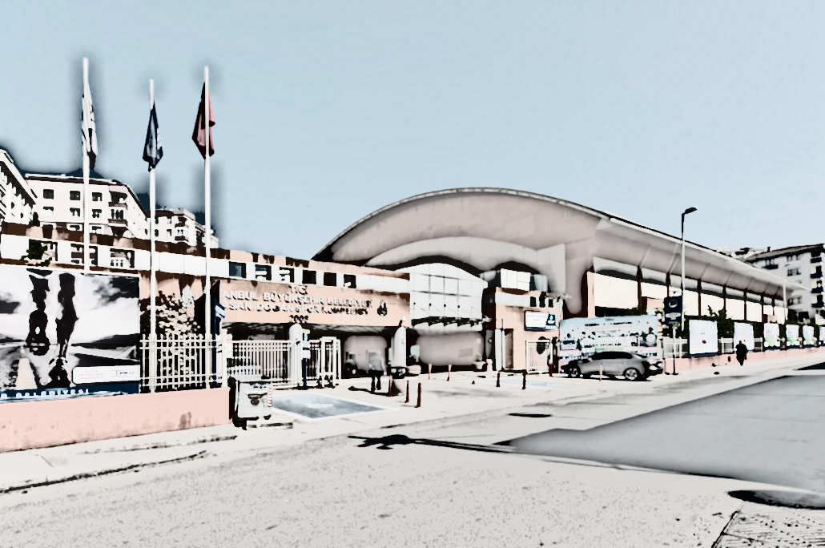


Hasan Doğan Spor Kompleksi
Hasan Doğan Spor Kompleksinde EPS Denemesi

Slide 2

Bir EPS anlaşmasının uygulanabilirliği 3 parametreye dayanır.
İŞLETME SÜRESİ
YATIRIM BÜTÇESİ
TASARRUF POTANSİYELİ

Slide 3
İŞLETME SÜRESİ
Aydınlatma EPC anlaşması açısından işletme süresi, en önemli kriterlerin başında gelmektedir. Genel olarak 4.000 saat ve üzeri yıllık işletme süresi olan tesisler öncelikli tercih edilmelidir. Tesis yaşı ve/veya tasarruf potansiyeli yüksek alanlar için ise; 2.500 saat ve üzeri işletme süreleri kabul edilebilir. 2.500 saatten düşük işletme süresi olan tesisler ise; ancak tasarruf potansiyelinin yüksek olması, altyapının modernizasyon açısından düşük bütçe istemesi gibi koşulların bir arada bulunduğu durumlar için geçerli olmaktadır. Bu pilot çalışma kapsamındaki Hasan Doğan Spor Tesisinde olduğu gibi.
İŞLETME SÜRESİ
YATIRIM BÜTÇESİ
TASARRUF POTANSİYELİ

Slide 4
YATIRIM BÜTÇESİ
Yatırım bütçesini etkileyen iki temel unsur: ‘’ALTYAPI UYGUNLUĞU’’ ile «GÜÇ/EKİPMAN YOĞUNLUĞU» şeklinde sıralanabilir.
ALTYAPI UYGUNLUĞU EPS açısından altyapının ne denli kolay modernize edilebileceği önemli bir unsurdur. Zira; hem izlenebilirlik açısından hem de modernizasyon bütçesinin minimize edilmesi, EPS anlaşmasının uygulanabilirliği ve karlılığı açısından önemlidir. Bu açıdan uygun olmayan tesislerde; altyapı modernizasyon maliyetlerinin ekipman maliyetlerinin önüne geçmesi söz konusu olabilmektedir.
•Verimlilik açısından malzeme modernizasyonunun ötesinde projelendirme revizyonu yapılması, değer mühendisliğinin ve dolayısıyla tasarruf potansiyelinin arttırılması açısından önemlidir. Proje revizyonunun yapılması yol aydınlatma vb. projeler için bütçeler nedeniyle imkansız iken, bus-bar, tava montaj, taş-yünü ve/veya metal asma tavan kullanılan projelerde oldukça kolay olabilmektedir.
•Altyapı uygunluğunun önemli olduğu diğer bir konu ise; enerji izleme altyapısının en hızlı-kolay olarak kurgulanabilmesidir. İzole-bağımsız bir enerji besleme veya bara altyapısı olan tesisler için, izleme sisteminin kurulması çok daha düşük bütçeyle ve kolay bir şekilde gerçekleştirilebilmektedir. Park bahçeler, otoparklar, spor salonları, dış aydınlatma sistemleri bu açıdan en uygun yerler arasında sıralanabilir.
•EPS anlaşmalı modernizasyon yaklaşımlarında; otomasyon sistemlerinin entegrasyonu, izlenebilirlik ve enerji verimliliği açısından vazgeçilmez bir unsurdur. Bu nedenle de altyapı uygunluğu esasında aranılan kriterlerden biri de, otomasyon-izleme altyapısının uygulanma kolaylığı olmaktadır.
İŞLETME SÜRESİ
YATIRIM BÜTÇESİ
TASARRUF POTANSİYELİ

Slide 5

YATIRIM BÜTÇESİ
GÜÇ / EKİPMAN-CİHAZ YOĞUNLUĞU
Modernizasyon bütçelerinde önemli unsurlardan biri de, ekipman-cihaz enerji yoğunluğudur. Çünkü; hem düşük güçlü ekipmanların W/TL değeri hem de otomasyon-izleme sistemindeki dijital adres başına düşen güç değeri yatırım bütçelerini ciddi oranda etkilemektedir. Eş kapasitede enerji tüketimi olan iki projeden, düşük güçlü,-yoğun adetli ekipman-cihaz yerleşimi olan bir projenin yatırım bütçesi, yüksek güçlü-düşük adetli ekipman-cihaz yerleşimi olana kıyasla çok daha yüksektir. Genel olarak birçok modernizasyon noktasındaki verimlilik zafiyetleri, ekipman adetlerinin yüksekliğinden ve adet /güç optimizasyonunun yeterince iyi olmamasından kaynaklanmaktadır. Genel olarak mühendislik zaafiyeti görülen projeler için, tavan ve montaj yapısı uygunsa, projelendirme revizyonu yapmak ciddi bir tasarruf avantajının yanı sıra, yatırım bütçelerinin de düşürülmesi açısından önemlidir. Aksi taktirde, yatırım bütçelerinin yükselmesi ve dolayısıyla geri ödeme sürelerinin uzaması kaçınılmaz olacaktır. Taş-yünü/metal asma tavan, sıva-üstü kablo tavalı veya bus-bar tabanlı altyapıların kullanıldığı projelerde, güç/ekipman-cihaz yoğunluğunun iyileştirilerek-azaltılarak karlılığın artırılması çok daha kolaydır.
İŞLETME SÜRESİ
YATIRIM BÜTÇESİ
TASARRUF POTANSİYELİ

Slide 6
TASARRUF POTANSİYELİ
TESİS YAŞI Aydınlatma sektörü özellikle son 10 yıl içerisinde çok hızlı bir gelişim göstermiştir. Bu nedenledir ki, genel olarak 5 yıldan eski tesisler için, her zaman bir tasarruf potansiyeli söz konusudur. EPS kapsamında öncelikli değerlendirilecek 10 yıl ve daha eski tesisler için ise; tasarruf potansiyeli çok daha yüksektir.
OTOMASYONA UYGUNLUK
Dinamik kullanımın olduğu, günışığı potansiyeli bulunan ve otomasyon altyapısının çok daha etkin kullanılabildiği mahaller için, tasarruf potansiyeli çok daha yüksektir. Otoparklar; bu konudaki en potansiyele sahip olan yerlerdir.
DEĞER MÜHENDİSLİĞİ EPS anlaşmasıyla modernizasyon çalışmalarında değer mühendisliği; gelişmiş otomasyon senaryoları ve projelendirme iyileştirmeleri ile mümkün olabilmektedir. Genel olarak projelendirme kusuru bulunan tesislerde yapılacak projelendirme iyileştirmeleri, en az malzeme modernizasyonu kadar etkili olabilmektedir.
İŞLETME SÜRESİ
YATIRIM BÜTÇESİ
TASARRUF POTANSİYELİ

Slide 7
BASKETBOL SAHASI – İLK DURUM
BÖLÜM | EKİPMAN ADEDİ | EKİPMAN GÜCÜ (W) | TOPLAM DEVRE GÜCÜ (W)
SAHA | 52 | 432 | 22.464
TRİBÜN | 11 | 270 | 2.970
 |  |  | 25.434
Ekipmanlar
Saha

Slide 8
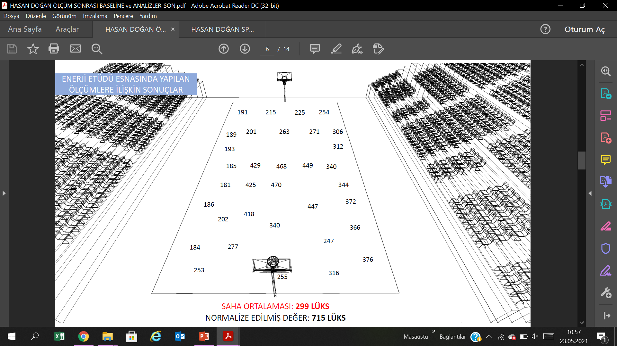
BASKETBOL SAHASI – İLK DURUM
Saha ve Tribün Aydınlatma Seviyesi Ölçümleri

Slide 9
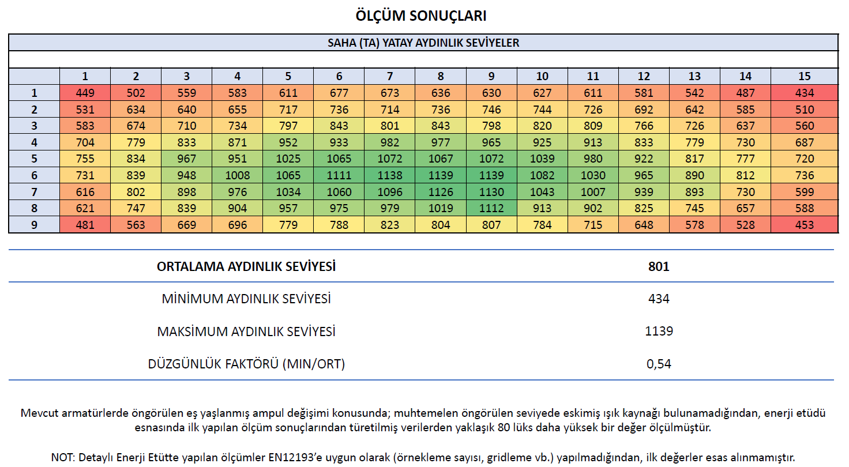
BASKETBOL SAHASI – İLK DURUM

Slide 10
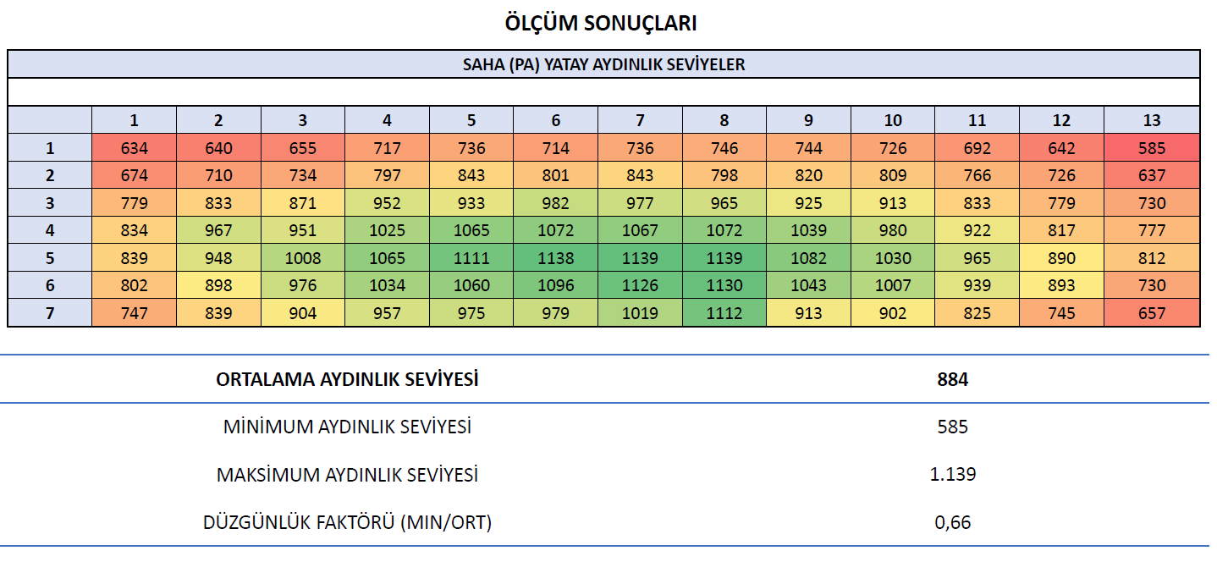
BASKETBOL SAHASI – İLK DURUM

Slide 11
BASKETBOL SAHASI – İLK DURUM
FOTOMETRİK UYGUNLUK
Oyunculara Uygun Aydınlatma Düzeyi Sağlanamaması
BAKIM
Bakım Planlaması
Otomasyon Eksikliği
Seyircilere Uygun Aydınlatma Düzeyi Sağlanamaması
Arıza Oranı Yüksek
Basketbol Sahasındaki
Sorunlar

Slide 12
BASKETBOL SAHASI – İLK DURUM

Slide 13
BASKETBOL SAHASI – EPS PLANLAMASI – SÖZLEŞME ŞARTLARI
Enerji Performans Sözleşme Şartları:
- İşin süresi: 36 ay,
- İşin bedeli: 56.000TL,
- İş kapsamında verilen avans miktarı: 20.000TL,
-Yıllık Öngürülen Basketbol Sahası Çalışma Saati: 1.750 saat,
-Fazladan elde edilen tasarrufun paylaşılma oranı: %50.

Slide 14
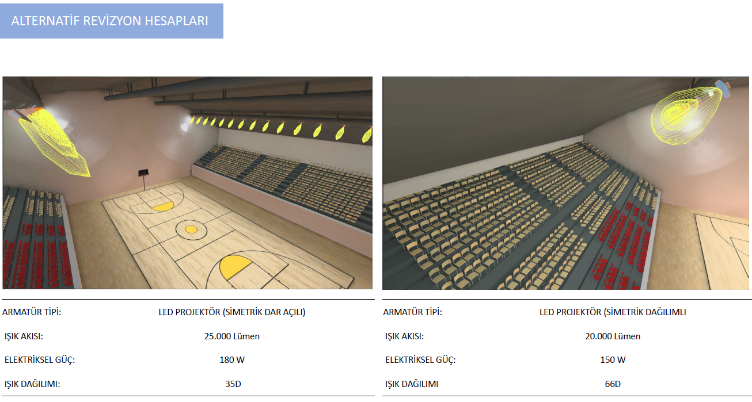
BASKETBOL SAHASI – EPS PLANLAMASI

Slide 15
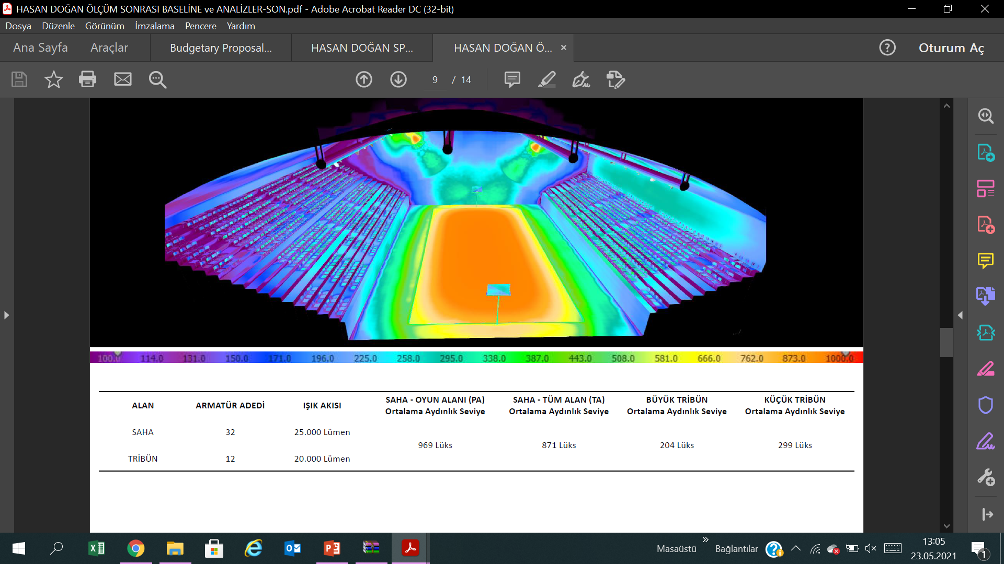
BASKETBOL SAHASI – EPS PLANLAMASI

Slide 16
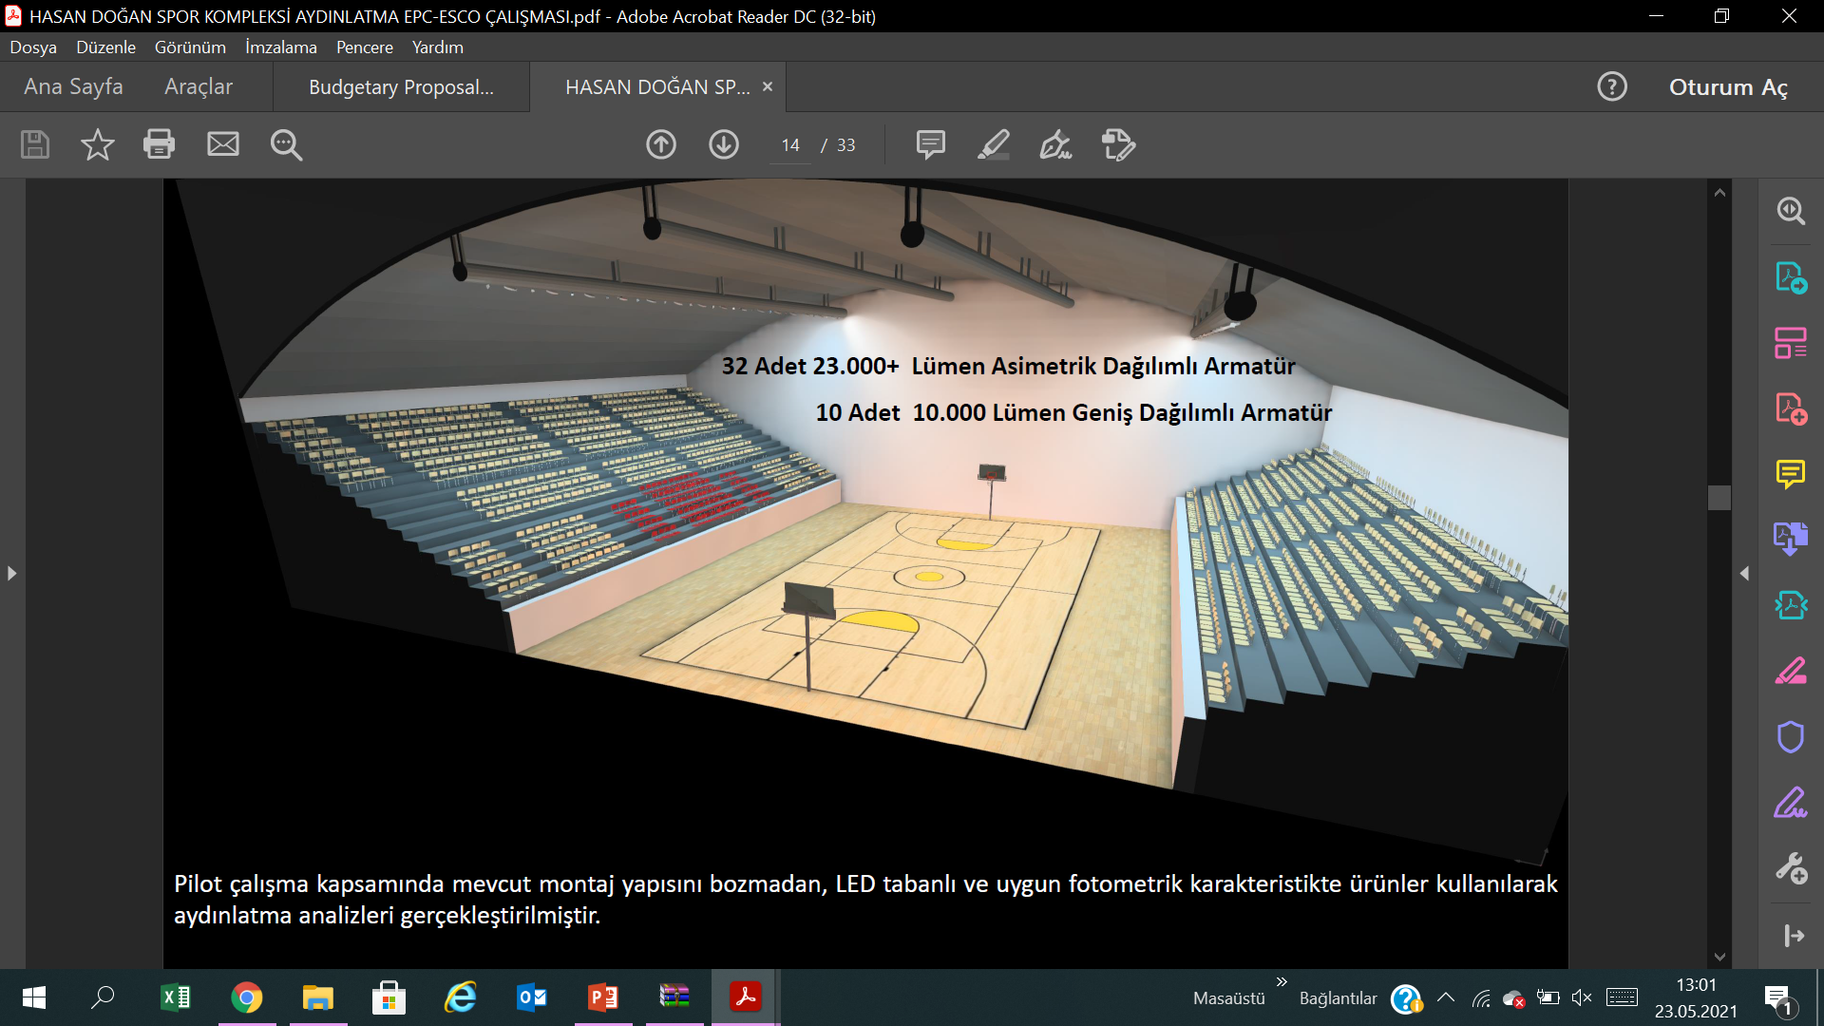
BASKETBOL SAHASI – EPS PLANLAMASI
66 armatürden 42 armatüre

Slide 17
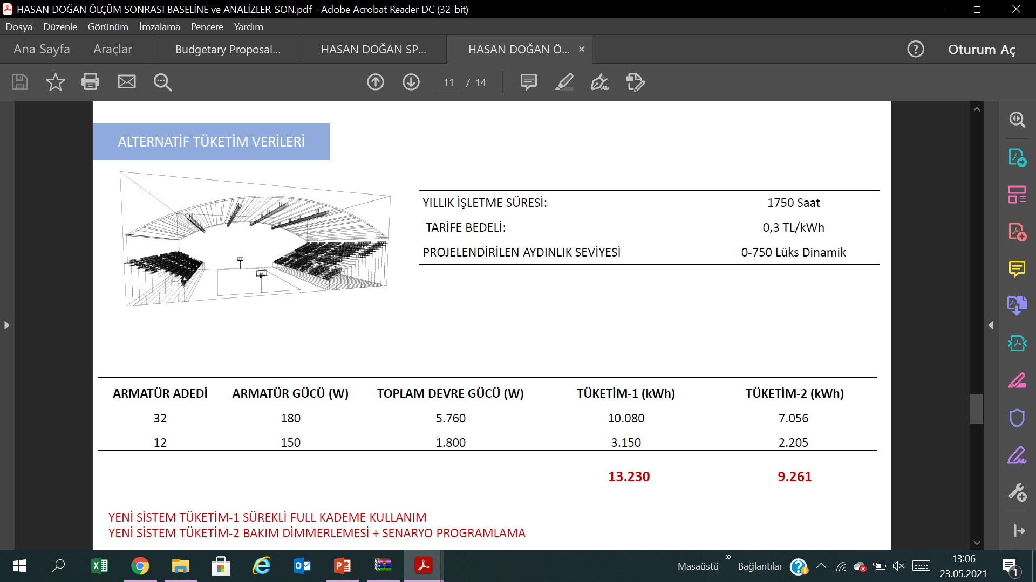
BASKETBOL SAHASI – EPS PLANLAMASI
66 armatürden
42 armatüre
25,434kWh tüketimden
5,292-7,56kWh tüketime
44.510kWh yıllık tüketiminden
9.262kWh-13.230kWh yıllık tüketime
Revizyon sonrası 786 lüks seviyesini otomasyon ile programlanarak düşürülmesi öngörülmektedir.
Orta alana bakan armatür grubu %80, kenarlara bakan armatür grubu ise %90 çalıştırılması yeterli olacaktır.
Bu durumda ortalama aydınlatma seviyesinin 750 lüks, düzgünlüğün de 0,75 düzeyinde olması öngörülmektedir.

Slide 18
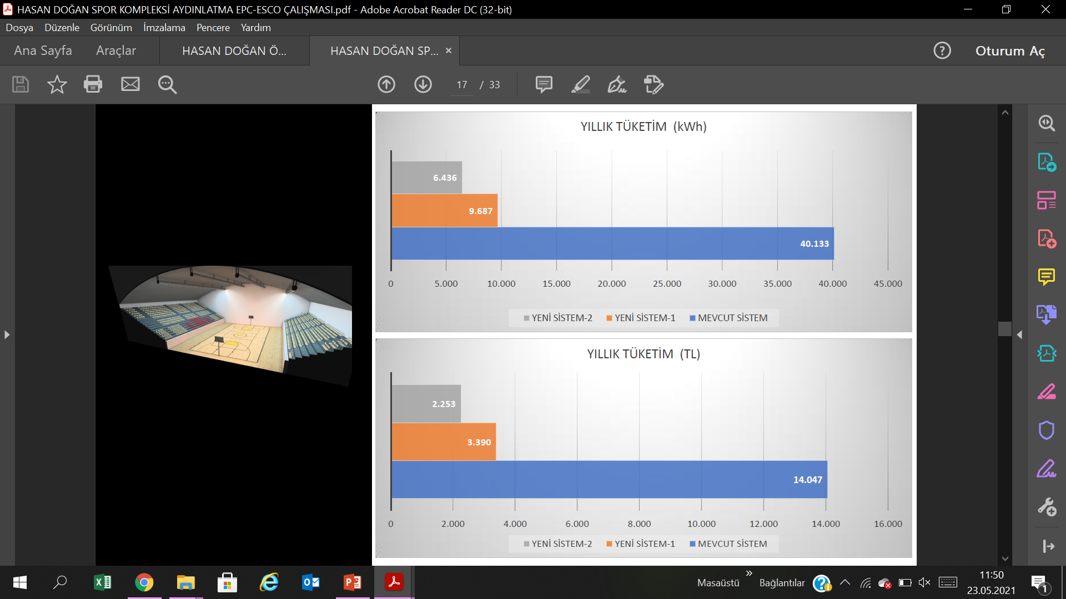
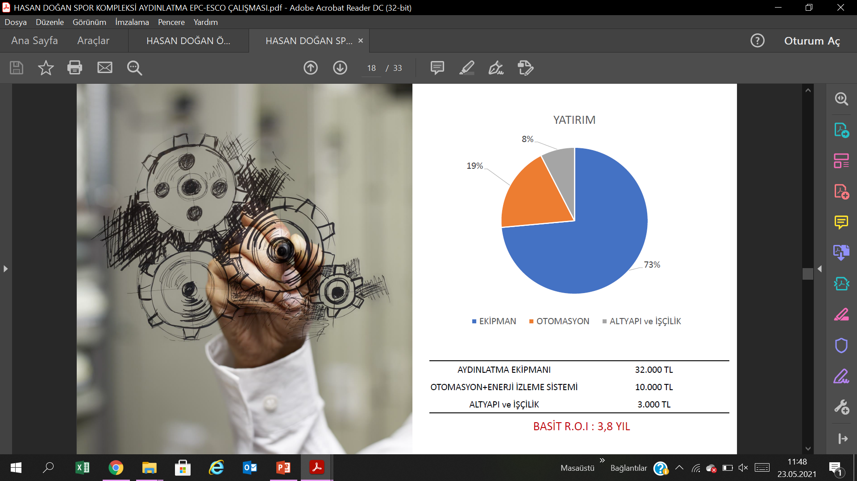
BASKETBOL SAHASI – EPS PLANLAMASI

Slide 19
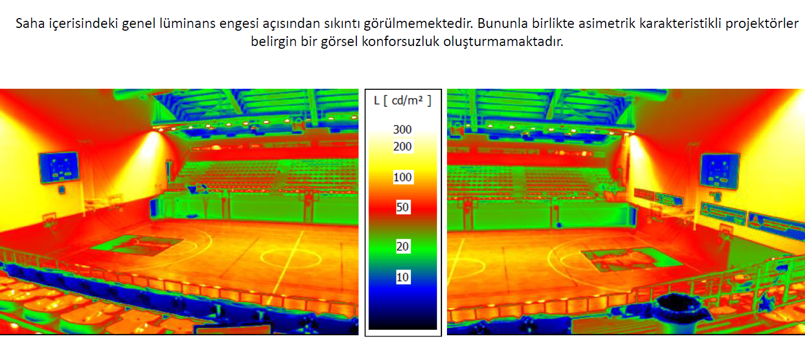
BASKETBOL SAHASI – EPS UYGULANMASI

Slide 20
BASKETBOL SAHASI – EPS UYGULANMASI – 2019
AY | TÜKETİM (kWh) | TÜKETİM SAATİ | SAATLİK ORTALAMA TÜKETİM (kWh)
2019-OCAK | 2116 | 378 | 5,6
2019-ŞUBAT | 2057 | 334 | 6,16
2019-MART | 2257 | 358 | 6,3
2019-NİSAN | 2051 | 373 | 5,5
2019-MAYIS | 2180 | 356 | 6,12
2019-HAZİRAN | 2077 | 372 | 5,58
2019-TEMMUZ | 2276 | 330 | 6,9
2019-AĞUSTOS | 2228 | 341 | 6,53
2019-EYLÜL | 1581 | 315 | 5,02
2019-EKİM | 1677 | 310 | 5,41
2019-KASIM | 1689 | 268 | 6,3
2019-ARALIK | 1760 | 310 | 5,68
 | TÜKETİM (kWh) | TÜKETİM SAATİ
TOPLAM: | 23.949 | 4.045
GÜNLÜK ORTALAMA | 66 | 11
SAATLİK ORTALAMA | 5,92 | 1

Slide 21
BASKETBOL SAHASI – EPS UYGULANMASI – 2019 DEĞERLENDİRİLMESİ
2019 Yılı:
1.750 saat x 25,434 kWh/saat = 44.510 kWh
1.750 saat x 8,36 kWh/saat = 14.630 kWh
Yıllık tasarruf miktarı 29.880 kWh/yıl
Gelir Paylaşımı: (Yıllık tasarruf-Taahhüt edilen tasarruf) / 2
(33.816 kWh - 23.946 kWh) / 2 = 4.935 kWh
2019 Yılı:
4.045 saat x 25,434 kWh/saat = 102.880 kWh
4.045 saat x 5,92 kWh/saat = 23.946 kWh
Yıllık tasarruf miktarı 78.934 kWh/yıl
4.045 saat x 8,36 kWh/saat = 33.816 kWh

Slide 22
BASKETBOL SAHASI – EPS UYGULANMASI – 2020
AY | TÜKETİM (kWh) | TÜKETİM SAATİ | SAATLİK ORTALAMA TÜKETİM (kWh)
2020-OCAK | 1844 | 289 | 6,38
2020-ŞUBAT | 2032 | 295 | 6,89
2020-MART | 1082 | 209 | 5,17
2020-NİSAN | *245 | *41 | *5,97
2020-MAYIS | *Veri Yok | *Veri Yok | *Veri Yok
2020-HAZİRAN | *41 | *11 | *3,60
2020-TEMMUZ | 205 | 41 | 5,01
2020-AĞUSTOS | 140 | 39 | 3,61
2020-EYLÜL | 664 | 104 | 6,38
2020-EKİM | 1430 | 266 | 5,37
2020-KASIM | 802 | 152 | 5,27
 | TÜKETİM (kWh) | TÜKETİM SAATİ
TOPLAM: | 8.485 | 1.447
GÜNLÜK ORTALAMA | 28 | 5
SAATLİK ORTALAMA | 5,86 | 1

Slide 23
BASKETBOL SAHASI – EPS UYGULANMASI – 2020 DEĞERLENDİRİLMESİ
2020Yılı:
1.750 saat x 25,434 kWh/saat = 44.510 kWh
1.750 saat x 8,36 kWh/saat = 14.630 kWh
Yıllık tasarruf miktarı 29.880 kWh/yıl
Saatlik bazda ön görülen tüketim gerçekleşen tüketimden yüksek olduğundan yüklenici kusuru bulunmamaktadır.
EPS hükümleri yerine getirilmiştir.
2020 Yılı:
1.447 saat x 25,434 kWh/saat = 36.803 kWh
1.447 saat x 5,92 kWh/saat = 8.480 kWh
Yıllık tasarruf miktarı 28.323 kWh/yıl

Slide 24
BASKETBOL SAHASI – EPS UYGULANMASI – ENERJİ TÜKETİM KIYASLAMASI
 | 2018 | 2019 | 2020
Çalışma Saati | 1.750 | 4.045 | 1.447
Saatlik Tüketim (kWh) | 25,43 | 5,92 | 5,86
Tasarruf Miktarı (kWh) | - | 78.934 | 28.323
Toplam Tasarruf Tutarı (TL) | - | 71.000 | 26.907

Slide 25
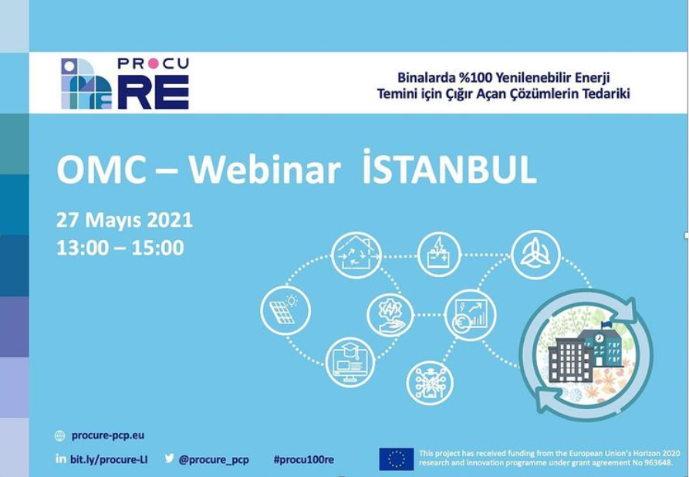
AB HİBE PROJESİ:
Binalarda %100 Yenilenebilir Enerji Temini için Yenilikçi Çözümlerin Tedariki
https://www.instagram.com/p/CPK5Suvt-NJ/https://twitter.com/ibbyesilist/status/1396036419647332353
https://www.instagram.com/p/CPIwQyVntc6/

Slide 26





